Slide 1
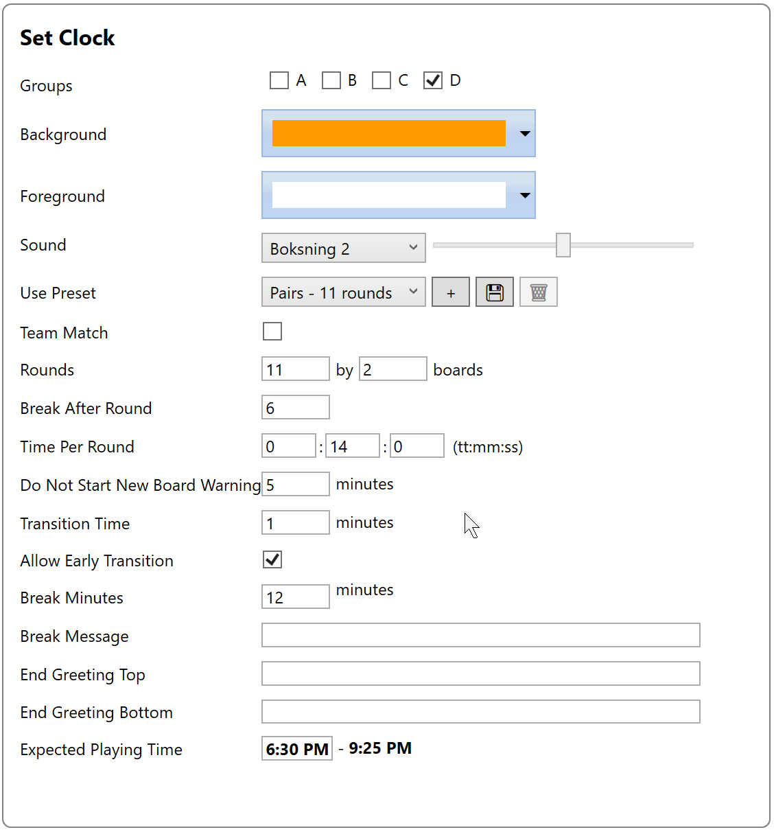
Groups:
Select which groups the timer applies to.
Background and Foreground:
Choose the colors used for the current timer.
Sound and Volume:
Select the sound and volume used to signal events for the current timer.
Please note that only one timer signal will be played if multiple timer events occur at the same time.
Use Presets (optional):
The combo box lists a number of stored timer settings. Some are built‑in, while others are user‑defined. To save your own settings, click the + icon and enter a name. Then make your changes below and press the save icon (the diskette). User‑defined presets can be modified or deleted.
Break After Round (optional):
Specify when the break is scheduled. Enter 0 if no break is needed.
Do not start new Board Warning (optional):
Play a sound signal when the timer reaches this time. Enter 0 for no warning.
Transition Time (optional);
Specify how much time is allowed for transitioning to the next round. Enter 0 if the round time already includes the transition period.
Allow Early Transition:
When selected, and when the app is monitoring the BridgeMates, it will automatically signal End‑of‑Round as soon as all boards in the round have been played.
Break Message and Greetings;
The break message will be shown on the timer during the break.
The greetings will only be shown when the match has finished.

Slide 2
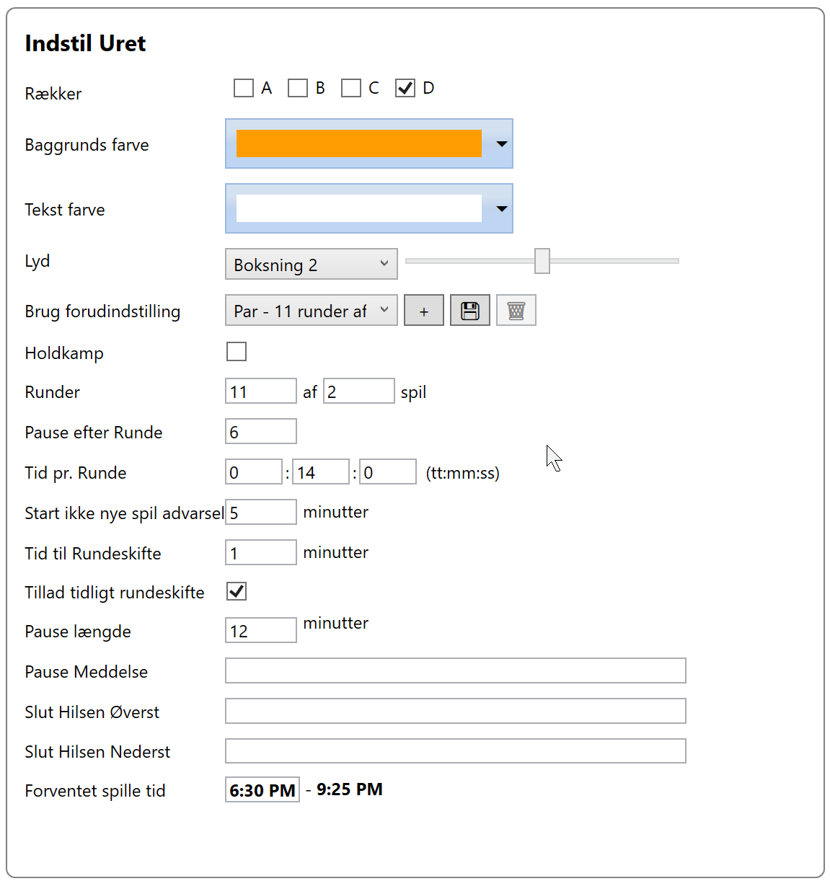
Rækker:
Vælg hvilke rækker uret skal gælde for.
Baggrund og tekst farve:
Vælg de ønskede farver til den aktuelle timer.
Lyd og Lydstyrke:
Vælg lyd og lydstyrke til urets signaler.
Bemærk, at der kun afgives et signal, hvis flere ure prøver at signalere samtidigt.
Brug Forud indstilling (valgfri):
Her kan man vælge mellem et antal gemte forud indstillinger. Nogle af disse er indbygget, mens andre er defineret af brugeren selv.. For at gemme et set af indstillinger klikkes på ‘+’ ikonet og der vælges en navn. Herefter de ønskede indstillinger neden under og det hele gemmes ved at trykke på diskette ikonet. Det er også muligt at opdatere eller slette bruger gemte forud indstillinger
Pause efter runde (valgfri):
Angiv hvornår, der afholdes pause Tast 0 hvis der ikke holdes pause.
Start ikke nye spil advarsel (valgfri):
Angiv tiden, hvor uret signalerer at man ikke må påbegynde nye spil i runden. Tast 0, hvis der ikke skal signaleres.
Tid til rundeskifte (valgfri);
Angiv, hvor mange minutter der er afsat til rundeskifte. Tast 0, hvis Tid-per-runde inkludere tid til at skifte til næste runde.
Tillad tidligt rundeskifte:
Skal uret automatisk signalere rundeskifte, når runden er færdig jf. alle BridgeMates og programmet overvåger disse.
Pause meddelelse og Slut hilsner;
Disse vil blive vist på uret i hhv. pausen, og når sessionen er færdig.

